Slide 1
D.CAMP 리뉴얼 스토리보드
Storyboard

Slide 2
제 · 개정 이력
Version | 작성일자 | 변경 내용 | 작성자
0.1 | 2023.03 | 초안 작성 | 권희진
0.5 | 2023.03.31 | 가공화면 작성 | 권희진
0.51 | 2023.04.03 | 프로젝트 관리/작업 리스트 화면 수정 가공화면 일부 수정 | 권희진
0.52 | 2023.04.04 | 작업자 메인화면 수정 작업장 IA 및 가공 리스트 화면 수정 | 권희진
0.53 | 2023.04.18 | 관리자 – 프로젝트 관리 작성 | 권희진
0.56 | 2023.06.07 | 관리자 IA 수정 관리자 – 프로젝트 관리 부문 수정 | 권희진
0.57 | 2023.06.12 | 관리자 IA 수정 관리자 - 프로젝트 관리 부문 수정 | 권희진
0.58 | 2023.06.19 | 키포인트 가공화면 작성 관리자 – 프로젝트 리스트 화면 작성 관리자 – 프로젝트 관리 부문 (키포인트 라벨 설정 화면 작성 및 일부 디스크립션 수정) | 권희진
1.0 | 2023.06.26 | 최종 수정 및 정리 | 권희진
※ 작성방법
* 문서 버전 : 최초 버전은 0.1으로 시작하되, 변경 사항이 오류수정 등 미비할 경우 소수점 자리, 내용 추가 등 중대한 변경이 발생한 경우는 정수 자리의 버전번호 증가로 구분
* 변경 사유 : 최초작성/내용수정/내용추가/내용삭제로 구분하여 기입

Slide 3
작업자 메뉴
D.CAMP
로그인
신규 작업자 등록
신규 관리자 등록
작업자
마이페이지
메인 화면
(프로젝트 선택)
가공
게시판
연습장
공지사항
연습장 리스트
Q&A

Slide 4
관리자 메뉴
로그인
신규 작업자 등록
신규 관리자 등록
마이페이지
D.CAMP
관리자
생성
프로젝트 관리
(프로젝트 리스트)
회원 관리
작업 관리
유효성 관리
게시판
작업 현황
권한 관리
프로젝트 설정
프로젝트 정보
라벨 생성
단계 설정
배정
권한 관리
정산

Slide 5
로그인
0
1
2
3
4
5
6
7
8
9
아이디
로그인
비밀번호
□ 아이디 저장
아이디 또는 비밀번호를
잘못 입력하셨습니다.
다시 확인해주세요.
6
확인

Slide 6
작업자 로그인 > 메인 (프로젝트별 통계)
작업자_1
1
2
3
4
5
6
6
7
8
9
10
11
프로젝트 A 월별 통계
 | 8월 | 9월 | 10월 | 11월 | 12월 | 합계
배정 | 30 | 30 | 20 | 20 |  | 100
가공완료 | 30 | 30 | 20 | 11 |  | 91
반려 | 0 | 0 | 0 | 3 |  | 3
검수완료 | 29 | 31 | 20 | 5 |  | 85
프로젝트 A
요약글
프로젝트 B 월별 통계
 | 8월 | 9월 | 10월 | 11월 | 12월 | 합계
배정 | 30 | 30 | 20 | 20 |  | 100
가공완료 | 30 | 30 | 20 | 11 |  | 91
반려 | 0 | 0 | 0 | 3 |  | 3
검수완료 | 29 | 31 | 20 | 5 |  | 85
프로젝트 B
요약글

Slide 7
작업자 로그인 > 프로젝트 선택 > 데이터 리스트
가공 게시판 연습장
작업자_1
1 | 데이터 상태 셀렉트박스 전체(default)/작업중/보류/반려/관리자 확인 요청
2 | 보류 선택한 데이터는 리스트 맨 뒤로 이동됨
3
4
5
6
6
7
8
9
10
11
프로젝트 A > 데이터 리스트
데이터 유형
전체
이미지
동영상
검색어
데이터 상태
1
전체
조회
순번 | 데이터 유형 | 작업 유형 | ID | 데이터 상태 | 이미지 | 생성일 | □ 보류
1 | 액세서리 | 폴리곤 | 101 | 반려 |  | 0000.00.00 | □
2 | 액세서리 | 폴리곤 | 102 | 작업중 |  | 0000.00.00 | □
3 | 액세서리 | 폴리곤 | 103 | 작업중 |  | 0000.00.00 | □
4 | 액세서리 | 폴리곤 | 104 | 작업중 |  | 0000.00.00 | □
5 | 액세서리 | 폴리곤 | 105 | 반려 |  | 0000.00.00 | □
6 | 액세서리 | 폴리곤 | 106 | 작업중 |  | 0000.00.00 | □
7 | 액세서리 | 키포인트 | 107 | 관리자 확인 요청 |  | 0000.00.00 | □
8 | 액세서리 | 키포인트 | 108 | 관리자 확인 요청 |  | 0000.00.00 | □
9 | 액세서리 | 키포인트 | 109 | 작업중 |  | 0000.00.00 | □
10 | 액세서리 | 키포인트 | 110 | 작업중 |  | 0000.00.00 | □
2
1
2
3
4

Slide 8
가공

Slide 9
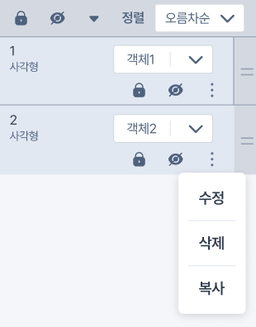
작업자 가공 화면
작업자_1
1
2
3
4
5
6
7
8
9
10
11
1 | 뒤로 버튼 (작업 리스트) 저장하지 않고 클릭 시 저장 안내 팝업 노출 ( 저장 : 저장 후 리스트 페이지로 이동 / 취소 : 팝업 닫힘
2 | 전체화면 - 클릭 시 전체화면으로 확대 (F12)
3 | 뒤로 실행 취소 (Ctrl+z)
4 | 앞으로 뒤로 버튼 클릭했을 때만 활성화됨 (클릭 시 실행 취소 건에 대해 회수)
5 | 도움말 클릭 시 단축키 도움말 노출 (단축키 정리 필요)
6 | 관리자 확인 버튼 클릭 시 사유 기재 팝업 노출 사유 기재 후 ‘확인’ 클릭 시 관리자 확인 버튼이 ‘요청됨’으로 바뀌고 비활성화
7 | 이전 이미지로 이동 저장하지 않고 클릭 시 저장 안내 팝업 노출 ( 저장 : 저장 후 리스트 페이지로 이동 / 취소 : 팝업 닫힘
8 | 다음 이미지로 이동 저장하지 않고 클릭 시 저장 안내 팝업 노출 ( 저장 : 저장 후 리스트 페이지로 이동 / 취소 : 팝업 닫힘
9 | 보류 버튼 클릭 시 ‘보류 처리되었습니다.’ 안내 팝업 노출 후 (확인 클릭 시 팝업 닫힘) 작업 리스트에서 맨 끝으로 이동됨 / 버튼 비활성화
10 | 저장 버튼 - 현재 작업 저장
11 | 제출 버튼 클릭 시 ‘제출 되었습니다.’ 안내 팝업 노출 후 후 (확인 클릭 시 팝업 닫힘) 버튼 비활성화
12 | 이미지 그리드 열기 버튼 클릭 시 이미지 그리드 열림
관리자 확인
제출
객체
이슈사항
라벨
작업 내역을 저장하시겠습니까?
보류 처리되었습니다.
확인
저장
취소
제출 되었습니다.
사유를 기재해주세요.
확인
확인
요청됨
모양
색상
라벨
객체
그룹
투명도
선택된 항목 투명도
12

Slide 10
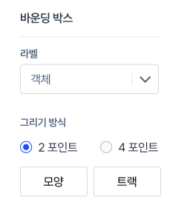
작업자 가공 화면
작업자_1
1 | 선택 버튼 기본 설정 버튼. 객체 선택 버튼(커서)
2 | 이미지 회전 - 선택 시 객체 시계 반대방향으로 회전 (Ctrl+shift+R) / 시계방향 (Ctrl+R)
3 | 크기 초기화 선택 시 이미지 크기 초기화
4 | 선택 영역 확대 클릭 후 객체 상에서 영역 드래그 시 해당 영역 확대
5 | 바운딩 박스 클릭 시 세부 기능 박스 노출 라벨 (드롭다운) : 설정해둔 라벨 노출 그리기 방식 : 2, 4포인트 라디오버튼으로 선택 모양 / 트랙 버튼으로 선택
6 | 폴리곤 클릭 시 세부 기능 박스 노출 라벨 (드롭다운) : 설정해둔 라벨 노출 모양 / 트랙 버튼으로 선택
7 | 키포인트 클릭 시 세부 기능 박스 노출 (모양 / 트랙 버튼으로 선택)
8 | 이미지 그리드 인풋박스에 크기 입력, 색상 선택, 투명도 조정. 상단 화살표 선택 시 조정 창 닫힘
관리자 확인
객체
이슈사항
1
라벨
라벨-0
2
3
4
5
6
7
폴리곤
키포인트
라벨
모양
색상
8
라벨
객체
그룹
투명도
선택된 항목 투명도

Slide 11
작업자 가공 화면
작업자_1
0
1
2
3
4
5
6
7
8
9
관리자 확인
객체
이슈사항
라벨
모양
색상
라벨
객체
그룹
투명도
선택된 항목 투명도

Slide 12
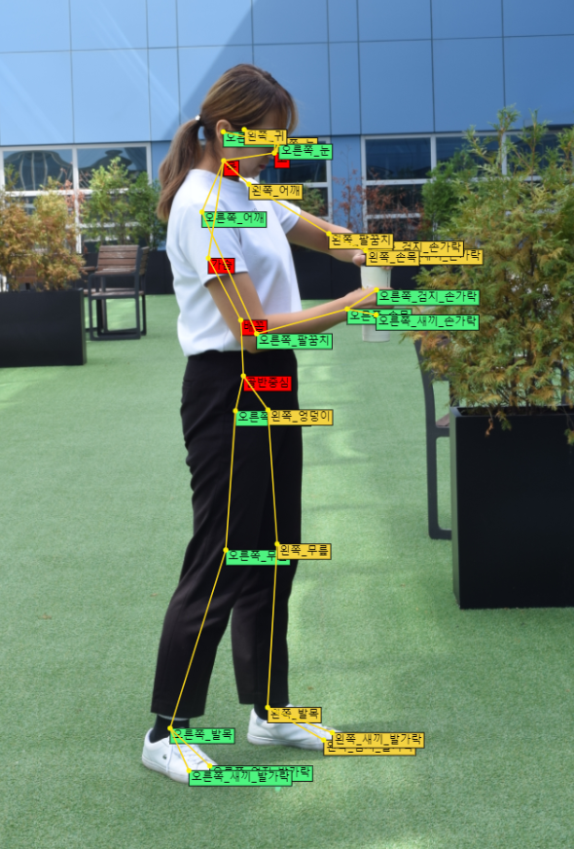
작업자 가공 화면 (키포인트)
작업자_1
1 | 파일명 노출
2 | 스켈레톤 뷰 눈 아이콘 클릭으로 스켈레톤 뷰 끄고 켜기 *키포인트 작업 데이터일 때만 표시되는 기능
3 | 라벨명 보기/안보기 눈 아이콘 클릭으로 전체 라벨명 끄고 켜기
4
5
6
7
8
9
관리자 확인
2
스켈레톤 뷰
1
E_F021_T097-T03-00_T000-T00-00_B00058_C.JPG
객체
라벨
이슈사항
3
라벨-0
모양
색상
라벨
객체
그룹
투명도
선택된 항목 투명도

Slide 13
프로젝트 관리 (관리자)

Slide 14
관리자 로그인 > 메인 (대시보드)
프로젝트 관리 회원 관리 작업 관리 유효성 관리 게시판
관리자_1
1 | 프로젝트 선택 시 각 프로젝트의 데이터 리스트 화면으로 이동
2 | 프로젝트 생성 버튼 클릭 시 프로젝트 생성 화면으로 전환
3 | 프로젝트 설정 버튼 클릭 시 각 프로젝트 설정 화면으로 전환
4
5
6
6
7
8
9
10
11
2
+
1
프로젝트 A 월별 통계
 | 8월 | 9월 | 10월 | 11월 | 12월 | 합계
배정 | 30 | 30 | 20 | 20 |  | 100
가공완료 | 30 | 30 | 20 | 11 |  | 91
반려 | 0 | 0 | 0 | 3 |  | 3
검수완료 | 29 | 31 | 20 | 5 |  | 85
프로젝트 A
요약글
3
1
프로젝트 B 월별 통계
 | 8월 | 9월 | 10월 | 11월 | 12월 | 합계
배정 | 30 | 30 | 20 | 20 |  | 100
가공완료 | 30 | 30 | 20 | 11 |  | 91
반려 | 0 | 0 | 0 | 3 |  | 3
검수완료 | 29 | 31 | 20 | 5 |  | 85
프로젝트 B
요약글
3

Slide 15
관리자 로그인 > 프로젝트 관리 (프로젝트 목록)
프로젝트 관리 회원 관리 작업 관리 유효성 관리 게시판
관리자_1
1 | 데이터 유형 전체(default)/이미지/동영상/텍스트 유형 중 택일하여 프로젝트 조회
2 | 프로젝트 상태 선택란 셀렉트박스에서 프로젝트 상태 선택 전체(default)/대기/진행중/완료
3 | 검색어 입력란
4 | 조회 버튼 - 원하는 필터링값 입력 후 클릭 시 하단 테이블에 검색조건에 부합하는 결과값 노출됨
5 | 프로젝트 생성 버튼 클릭 시 프로젝트 생성 화면으로 전환
6 | 프로젝트명 프로젝트명 선택 시 각 프로젝트의 데이터 리스트 화면으로 이동
6
7
8
9
10
11
> 프로젝트 관리
프로젝트 목록
1
데이터 유형
전체
이미지
동영상
텍스트
2
프로젝트 상태
전체
검색어
3
검색
4
조회
5
프로젝트 생성
총 5건
□ | 순번 | 프로젝트명 | 프로젝트 설명 | 데이터 유형 | 프로젝트 상태 | 총 데이터 수량 | 총 단계 | 생성일
□ | 5 | 프로젝트 A |  | IMAGE | 진행중 | 10000 | 3 | 2023-07-01
□ | 4 | 프로젝트 B |  | VIDEO | 대기 | 5000 | 1 | 2023-08-01
□ | 3 | 프로젝트 C |  | TEXT | 진행중 | 3000 | 3 | 2023-08-01
□ | 2 | 프로젝트 D |  | IMAGE | 대기 | 10000 | 2 | 2023-07-01
□ | 1 | 프로젝트 E |  | IMAGE | 대기 | 20000 | 2 | 2023-08-01
6

Slide 16
관리자 로그인 > 프로젝트 선택 > 작업 현황
프로젝트 관리 회원 관리 작업 관리 유효성 관리 게시판
관리자_1
1 | 프로젝트 선택 셀렉트박스에서 조회할 프로젝트 선택 메인화면에서 선택한 프로젝트가 default로 선택되어져 있음
2 | 단계 선택 셀렉트박스에서 조회할 단계 선택 (선택한 프로젝트에 해당되는 단계가 항목으로 보여짐) 전체(default)
3 | 관리자 확인 전체 (default)/미확인/확인/오류)
4 | 데이터 상태 전체 (default)/작업중/관리자 확인 요청/검수/보류/반려
5 | 데이터 상세 상태 전체 (default)/검수 반려/보류/초기화/원복
6 | 검색어 전체 (default)/작업자/검수자 선택
7 | 검색어 입력란
8 | 조회 버튼 조회값 설정 후 클릭 시 조건값에 해당하는 데이터가 아래 표에 노출
9 | 데이터 리스트명 - 상단에서 설정한 필터값에 따라 리스트명이 노출됨
10 | 체크박스 선택 영역 데이터 선택 체크박스 영역 최상단 체크박스 선택 시 모든 체크박스 선택됨
11 | 담당자 변경 버튼 - 데이터 선택 후 담당자 버튼 클릭 시 변경 팝업창 노출 (다음페이지)
12 | 데이터 ID - 각 데이터 ID 선택 시 해당 데이터 화면 노출
13 | 관리자 확인 요청 데이터 클릭 시 관리자 확인 요청 팝업 노출
14 | 비고란 셀에 더블클릭 시 메모 가능 (엔터로 저장)
15 | 저장 버튼 클릭 시 변경사항 저장 (팝업 노출)
> 프로젝트 관리 > 작업 현황
프로젝트
1
프로젝트 A
단계
2
전체
관리자 확인
3
전체
데이터 상태
4
전체
데이터 상세 상태
5
전체
검색어
6
작업자
7
검색
8
조회
9
11
프로젝트 A 전체 단계 데이터
담당자 변경
10
14
□ | 순번 | 데이터 ID | 데이터 상태 | 데이터 상세 상태 | 작업자 ID | 검수자 ID (다중) | 관리자 확인 | 비고
□ | 10 | 20M_2023XXXX | 작업중 | - | A | B/C/D | 미확인
□ | 9 | 20F_2023XXXX | 작업중 | - | E | B/C/D | 미확인
□ | 8 | 30M_2023XXXX | 작업중 | - | A | B/C/D | 미확인
□ | 7 | 30F_2023XXXX | 작업중 | - | A | B/C/D | 미확인
□ | 6 | 20M_2023XXXX | 작업중 | - | A | B/C/D | 미확인
□ | 5 | 20F_2023XXXX | 작업중 | - | A | B/C/D | 미확인
□ | 4 | 30M_2023XXXX | 관리자 확인 요청 | 보류 | A | B/C/D | 확인
□ | 3 | 30F_2023XXXX | 관리자 확인 요청 | 보류 | A | B/C/D | 확인
□ | 2 | 30M_2023XXXX | 작업중 | - | A | B/C/D | 오류
□ | 1 | 30F_2023XXXX | 작업중 | - | A | B/C/D | 오류
12
13
1
2
3
4
15
저장

Slide 17
관리자 로그인 > 프로젝트 선택 > 작업 현황 (담당자 변경 팝업)
프로젝트 관리 회원 관리 작업 관리 유효성 관리 게시판
관리자_1
1 | 현재 선택된 데이터의 정보가 기본적으로 선택되어져 있음 (비활성화)
2 | - 현재 지정되어있는 담당자 정보가 선택되어져 있음 셀렉트박스로 담당자 선택 셀렉트박스 내 검색버튼 클릭 시 아이디 검색 가능
3 | 취소 버튼 : 클릭 시 팝업 닫힘 저장 버튼 : 클릭 시 안내 팝업 노출 (변경사항을 저장하시겠습니까? – 취소/확인)
4
5
6
7
8
9
10
> 프로젝트 관리 > 작업 현황
프로젝트
프로젝트 A
데이터 상태
전체
데이터 상세 상태
전체
관리자 확인
전체
담당자 변경
검색어
작업자
프로젝트 A
단계 *
1단계
조회
1
프로젝트
프로젝트 A
단계
1단계
순번 | 데이터 ID | 데이터 상태 | 데이터 상세 상태 | 작업자 ID | 검수자 ID (다중) | 작업자/ 검수자 변경 | 비고
10 | 20M_2023XXXX | 작업중 | - | A | B/C/D
9 | 20F_2023XXXX | 작업중 | - | E | B/C/D
8 | 30M_2023XXXX | 작업중 | - | A | B/C/D
7 | 30F_2023XXXX | 작업중 | - | A | B/C/D
6 | 20M_2023XXXX | 작업중 | - | A | B/C/D
5 | 20F_2023XXXX | 작업중 | - | A | B/C/D
4 | 30M_2023XXXX | 관리자 확인 요청 |  | A | B/C/D
3 | 30F_2023XXXX | 관리자 확인 요청 |  | A | B/C/D
2 | 30M_2023XXXX | 작업중 | - | A | B/C/D
1 | 30F_2023XXXX | 작업중 | - | A | B/C/D
건
조회
배정 데이터
20M_2023XXXX
변경
2
W_1234
변경
작업자
1차 검수자
변경
S_1234
변경
2차 검수자
S_1123
변경
3차 검수자
S_1124
변경
변경
3
3
보류
취소
저장
변경
변경
변경
1
2
3
4

Slide 18
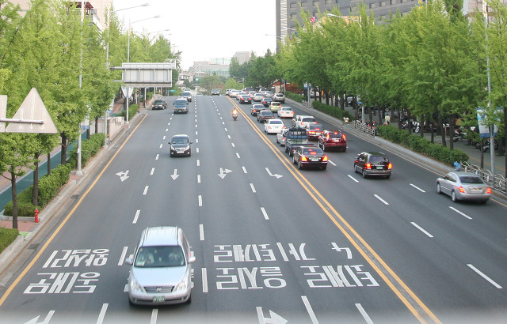
작업자 가공 화면 (관리자 확인요청된 데이터 확인 화면)
작업자_1
0 | 작업자가 ‘관리자 확인 요청’한 데이터 화면 (데이터 리스트에서 ‘관리자 확인 요청’ 클릭하여 이동)
1 | 관리자 확인 요청 팝업창 관리자 확인 요청 데이터 화면 진입 시
2 | 작업자 기재 사유란 작업자가 기재한 사유가 쓰여있음
3 | 관리자 확인 선택란 셀렉트박스에서 관리자 확인 항목 선택 선택(default)/보류/반려/원복
4 | 저장 버튼 관리자 확인 선택 후 저장 버튼 활성화 됨 저장 버튼 클릭 시 안내창 (‘처리되었습니다’) 노출 처리된 데이터는 데이터 리스트에서 해당 데이터의 ‘데이터 상태’란에 관리자가 확인한 항목으로 변경됨
5
6
7
8
9
관리자 확인
1
객체
이슈사항
작업자 기재 사유
X
라벨
2
이미지 화질이 너무 낮습니다.
관리자 확인
3
선택
4
저장
4
처리되었습니다.
확인
모양
색상
라벨
객체
그룹
투명도
선택된 항목 투명도

Slide 19
관리자 로그인 > 프로젝트 설정/생성
프로젝트 관리 회원 관리 작업 관리 유효성 관리 게시판
관리자_1
1 | 필수값 필수값 입력 必. 미입력 시 하단의 ‘다음’버튼 활성화되지 않음
2 | 데이터 유형 선택 버튼 이미지/동영상/텍스트 중 택일
3 | 데이터 수량 - 해당 프로젝트의 총 데이터 수량 입력
> 프로젝트 관리 > 프로젝트 설정 > 프로젝트 정보
1
프로젝트명 *
프로젝트 설명 (선택)
데이터 유형 *
2
이미지
동영상
텍스트
데이터 수량
3

Slide 20
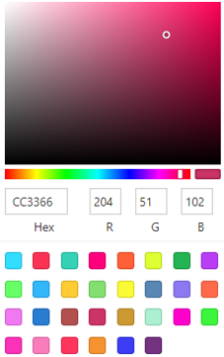
관리자 로그인 > 프로젝트 설정/생성
프로젝트 관리 회원 관리 작업 관리 유효성 관리 게시판
관리자_1
1 | 라벨명 입력창
2 | 가공 유형 선택 - 선택 (Default) 바운딩 박스 폴리곤 키포인트 3D
3 | 팔레트 버튼 (색상 선택) 클릭 시 색상 선택 팝업 노출 취소/닫기 : 팝업 닫힘 확인 : 선택한 색상으로 변경되며 팝업 닫힘
4 | 생성 버튼 - 1,2,3번 모두 선택 완료 후 선택 시 설정한 값으로 하단에 라벨 생성됨
5 | 해당 라벨 수정 버튼 - 선택 시 해당 라벨 수정 화면으로 전환
6 | 해당 라벨 삭제 버튼 선택 시 삭제 안내 팝업 노출 취소 : 팝업 닫힘 확인 : 해당 라벨 삭제 및 팝업 닫힘
7 | 다음 버튼 클릭 시 다음 화면(단계 설정)으로 전환
8
9
10
11
라벨 *
1
라벨명
2
3
4
선택
5
6
X
버스
색상 선택
자동차
삭제하시겠습니까?
취소
확인
취소
확인
7
다음

Slide 21
관리자 로그인 > 프로젝트 설정/생성
프로젝트 관리 회원 관리 작업 관리 유효성 관리 게시판
관리자_1
1
2
3
4
5
6
7
8
9
10
11
라벨 *
라벨명
선택
버스
자동차
다음

Slide 22
관리자 로그인 > 프로젝트 설정/생성 (라벨 수정)
프로젝트 관리 회원 관리 작업 관리 유효성 관리 게시판
관리자_1
1 | 취소 버튼 선택 시 이전 화면으로 전환
2 | 확인 버튼 선택 시 해당 라벨 수정값으로 수정되며 이전 화면으로 전환
> 프로젝트 관리 > 프로젝트 설정 > 프로젝트 정보
라벨 *
버스
바운딩 박스
1
취소
2
확인

Slide 23
관리자 로그인 > 프로젝트 설정/생성 (라벨 수정 – 키포인트)
프로젝트 관리 회원 관리 작업 관리 유효성 관리 게시판
관리자_1
1 | 파일 업로드 버튼 클릭 시 로컬 파일 업로드 창 노출
2 | 키포인트 버튼 클릭 후 우측 영역에 클릭으로 키포인트 작업
3 | 이동 버튼 클릭 후 우측 영역의 키포인트 선택/드래그로 이동
4 | 선 그리기 버튼 - 클릭 후 우측 영역에서 키포인트 간 선 그리기
5 | 삭제 버튼 클릭 후 우측 영역에서 선택하는 포인트 삭제됨
6 | 키포인트 선택 후 마우스 우클릭 시 라벨 선택 셀렉트박스 노출 선택(default)/좌측 설정한 라벨 항목 모두 노출됨 라벨 항목 선택 후 확인 클릭 시 키포인트는 해당 라벨 컬러로 변경됨
7
8
9
10
11
> 프로젝트 관리 > 프로젝트 설정 > 프로젝트 정보
라벨 *
라벨명
선택
1
왼쪽_눈
왼쪽_귀
2
왼쪽_어깨
6
라벨 선택
왼쪽_팔꿈치
3
선택
왼쪽_손
4
확인
오른쪽_눈
오른쪽_귀
5
오른쪽_어깨
오른쪽_팔꿈치
오른쪽_손
코
입
다음

Slide 24
관리자 로그인 > 프로젝트 설정/생성
프로젝트 관리 회원 관리 작업 관리 유효성 관리 게시판
관리자_1
1 | 단계 정의 화면 진입 시 노출되는 Default 화면 (1단계까지만 노출)
2 | 가공 유형 선택 바운딩 박스/키포인트/폴리곤/3D
3 | 가공/검수 선택 가공 검수
4 | 단가 입력 각 단계별 단가 입력란
5 | 단계 선택 체크박스/삭제 버튼 체크박스 선택 후 (우측 상단) 삭제 아이콘 선택 시 해당 단계 삭제됨
6 | 이전 버튼 클릭 시 이전화면(프로젝트 정보)으로 이동
7 | 완료 버튼 - 클릭 시 작업 내용 저장됨
8 | 검수단계 삭제 버튼 클릭 시 해당 검수 단계 삭제됨
> 프로젝트 관리 > 프로젝트 설정 > 단계 설정
5
1
1단계
2
바운딩 박스
8
3
가공
검수
검수
2단계 >
4
단가 입력
단가 입력
단가 입력
5
2단계
선택
선택
선택
단가 입력
단가 입력
3단계 >
6
이전
7
완료

Slide 25
관리자 로그인 > 프로젝트 설정/생성
프로젝트 관리 회원 관리 작업 관리 유효성 관리 게시판
관리자_1
1 | 프로젝트 현재 선택된 프로젝트 표시 (비활성화)
2 | 단계 선택 현재 선택된 프로젝트의 단계 선택 선택 (default) 1단계~N단계 (해당 프로젝트에 설정된 단계 노출)
3 | 배정 수량 조회할 데이터 수량 입력
4 | 조회 버튼 - 단계, 배정 수량 입력 후 클릭 시 조건값에 해당되는 데이터가 하단에 노출
5 | 체크박스 최상단 체크박스 선택 시 아래 리스트 체크박스에 일괄 선택됨
6 | 배정 버튼 데이터 선택 후 클릭 시 배정 팝업 노출
> 프로젝트 관리 > 배정
프로젝트
1
프로젝트 A
2
1단계
단계
배정 수량
3
100
건
4
조회
 | 순번 | ID | 데이터 상태
 | 1 | 20M_2023XXXX | 대기
 | 2 | 20F_2023XXXX | 대기
 | 3 | 30M_2023XXXX | 대기
 | 4 | 20M_2023XXXX | 대기
 | 5 | 20F_2023XXXX | 대기
 | 6 | 30M_2023XXXX | 대기
 | 7 | 20M_2023XXXX | 대기
 | 8 | 20F_2023XXXX | 대기
 | 9 | 30M_2023XXXX | 대기
 | 10 | 20M_2023XXXX | 대기
5
6
배정

Slide 26
관리자 로그인 > 프로젝트 설정/생성 (배정)
프로젝트 관리 회원 관리 작업 관리 유효성 관리 게시판
관리자_1
1 | 앞 단계에서 선택된 정보 노출 영역 (프로젝트, 단계, 배정 데이터) *비활성화
2 | 작업자, 검수자 배정 각 선택란의 셀렉트박스에서 담당자 검색 후 선택 (해당 프로젝트에 권한이 있는 사용자만 셀렉트박스에서 노출됨)
3 | 해당 프로젝트의 검수가 2단계까지 배정된 경우 3차 검수는 비활성화 되어있음
4 | 취소 버튼 : 클릭 시 팝업 닫힘 저장 버튼 : 클릭 시 안내 팝업 노출 (변경사항을 저장하시겠습니까? – 취소/확인)
> 프로젝트 관리 > 배정
프로젝트
배정
배정 수량
프로젝트 A
단계 *
1단계
1
프로젝트
프로젝트 A
단계
1단계
건
□ | 순번 | ID | 데이터 상태
□ | 1 | 20M_2023XXXX | 대기
□ | 2 | 20F_2023XXXX | 대기
□ | 3 | 30M_2023XXXX | 대기
□ | 4 | 20M_2023XXXX | 대기
□ | 5 | 20F_2023XXXX | 대기
□ | 6 | 30M_2023XXXX | 대기
□ | 7 | 20M_2023XXXX | 대기
□ | 8 | 20F_2023XXXX | 대기
□ | 9 | 30M_2023XXXX | 대기
□ | 10 | 20M_2023XXXX | 대기
조회
배정 데이터
20M_2023XXXX 외 99 건
작업자
2
1차 검수자
2
2차 검수자
2
3차 검수자
3
4
4
취소
저장
배정

Slide 27
관리자 로그인 > 프로젝트 관리 > 권한 관리
프로젝트 관리 회원 관리 작업 관리 유효성 관리 게시판
관리자_1
1 | 단계 선택 선택 (default) : 초기에는 프로젝트/역할 구분없이 전체 사용자 리스트 노출됨 셀렉트박스에서 프로젝트(프로젝트명/역할(검수자/작업자) 선택
2 | 조회 단계 선택 후 조회 버튼 클릭 : 설정한 조건에 맞는 데이터가 하단에 노출
3 | 체크박스 선택 영역 사용자 선택 체크박스 영역 최상단 체크박스 선택 시 모든 체크박스 선택됨
4 | 삭제 버튼 사용자 선택 후 클릭 시 안내 팝업 노출 후 삭제됨 (팝업 : 삭제하시겠습니까? – 취소/확인)
5 | 프로젝트 선택란 현재 지정되어있는 프로젝트로 표시되어 나타남 선택(지정 프로젝트 없을경우)/프로젝트명 셀렉트박스로 프로젝트 선택/수정
6 | 역할 선택란 현재 지정되어있는 역할로 표시되어 나타남 선택(지정 역할 없을경우)/검수자/작업자 셀렉트박스로 역할 선택/수정
7 | 비고란 셀에 더블클릭 시 메모 가능
8 | 저장 버튼 저장 버튼 : 클릭 시 안내 팝업 노출 (변경사항을 저장하시겠습니까? – 취소/확인)
> 프로젝트 관리 > 권한 관리
1
1
2
프로젝트
선택
역할
선택
조회
4
□ | 사용자 | 프로젝트 | 역할 | 비고
□ | 홍길동
□ | 김길동
□ | 이길동
□ | 최길동
□ | 문길동
□ | 진길동
□ | 민길동
□ | 송길동
□ | 유길동
□ | 황길동
3
7
5
프로젝트 A
6
검수자
프로젝트 B
검수자
프로젝트 A
작업자
프로젝트 B
작업자
프로젝트 B
작업자
프로젝트 A
작업자
프로젝트 B
작업자
프로젝트 A
작업자
선택
선택
선택
선택
8
저장

Slide 28
감사합니다.

